Slide 1


LinkedIn

Slide 2


O que é LinkedIn?
É uma rede social profissional para profissionais, focada na área de negócios, network, busca de perfis e empregos profissionais.
Global
774 milhões de usuários no mundo (2021)
A cada 2 segundos há um novo registro (30 x min)
Ocupa o 14º lugar nos sites mais visitados do mundo
Principal fonte
90% dos recrutadores usam o LinkedIn como plataforma preferida para buscar talentos
Principal fonte de contratação para empresas (+20mm empresas + 14mm empregos)

Slide 3


Mieu perfil no LinkedIn
Seu perfil do LinkedIn não é um currículo online, mas sim um portfólio digital dinâmico que reflete sua marca pessoal
Por que ter uma presença no LinkedIn é mais importante do que nunca?
Pode ajudá-la a aumentar potencialmente:
Sua rede de contatos - Network
Conectar-se mais facilmente com empresas
Ficar por dentro do que está acontecendo no mercado
Ajudar a encontrar novas oportunidades de trabalho

Slide 4


Slide 5
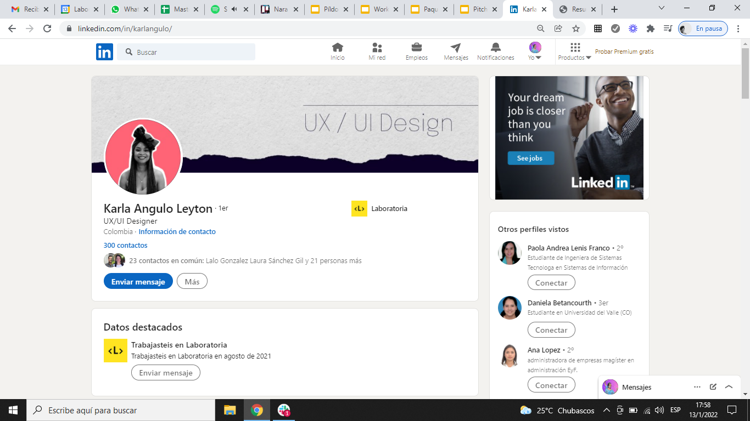
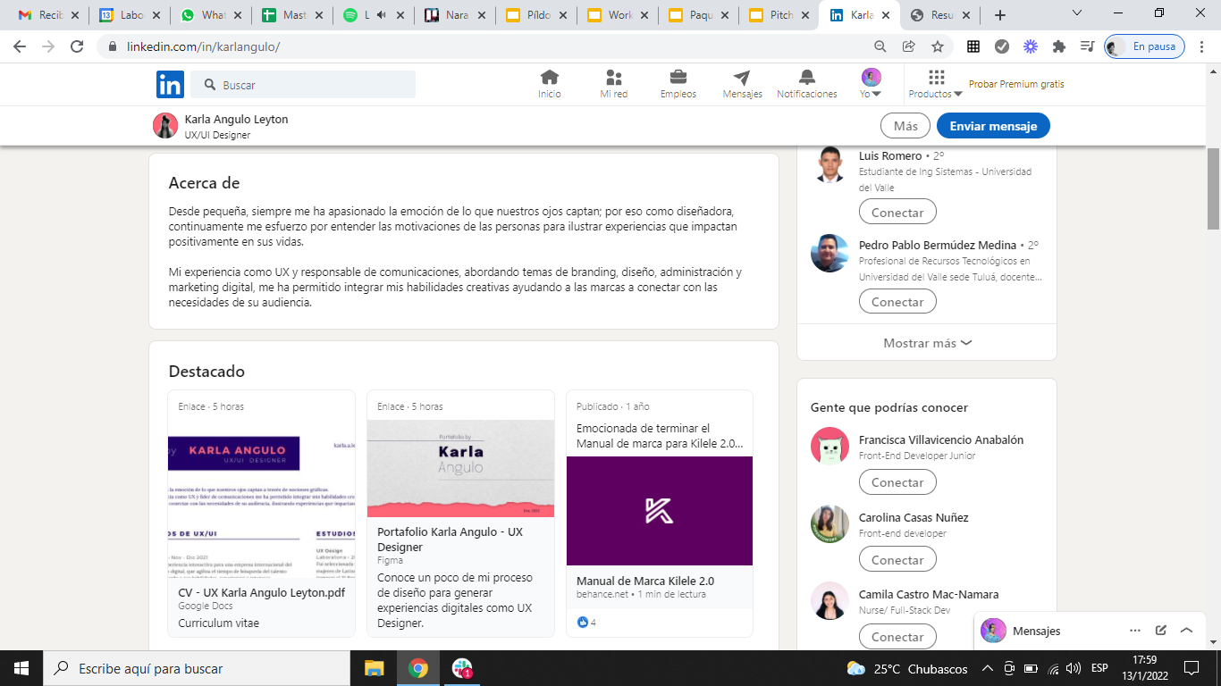
Um bom perfil

Slide 6
Primeira página
Trajetória
Plus!
Coloque sua melhor cara
Crie confiança em seu perfil e aumente sua visibilidade.
Imagem de fundo Mostre sua proposta de valor em um único “golpe de olho” e desde o primeiro momento
Título É o elemento mais importante para causar uma boa impressão.
Sobre mim
Conte em poucas palavras sobre você, seu talento e como pode contribuir para a indústria.
Experiência Aqui você pode incluir sua experiência profissional e de trabalho.
Educação Destaque todo o treinamento formal do qual você faz parte.
Outras certificações
Seção para outros tipos de cursos realizados.
Habilidades
Quais são as áreas de skills técnicas y power com as que mais me identifico.
Recomendações O que os outros dizem sobre o seu trabalho?
Extra Conteúdo multimídia Idiomas | Interesses
O que você deve mostrar?

Slide 7

Bônus
Comente as
publicações
de outras
pessoas
De “Like”
nas
publicações
de outras
pessoas
De “Like”
nos
comentários de
outros
Gere conteúdo de valor
Responda aos
comentários dos seus posts
Busque empresas
Conecte com empregados
Crie uma rede
Notes:
¿Por qué contratar talento de Laboratoria?

Slide 8

Crie você mesma!

Slide 9
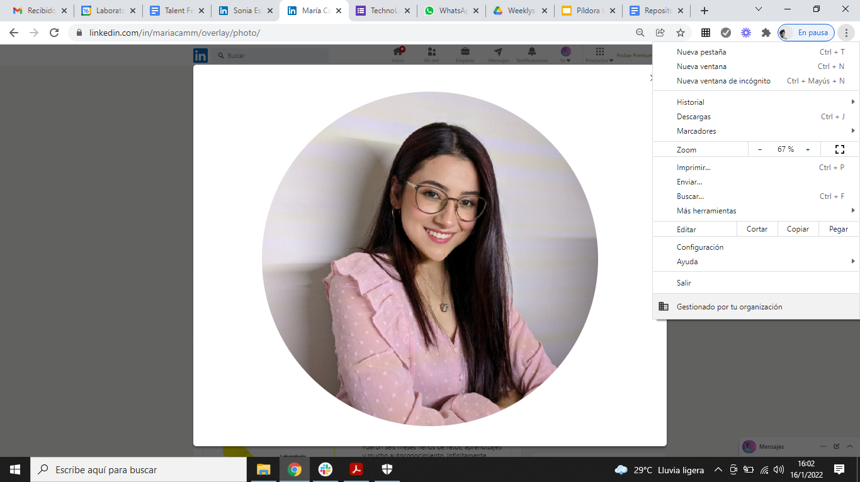
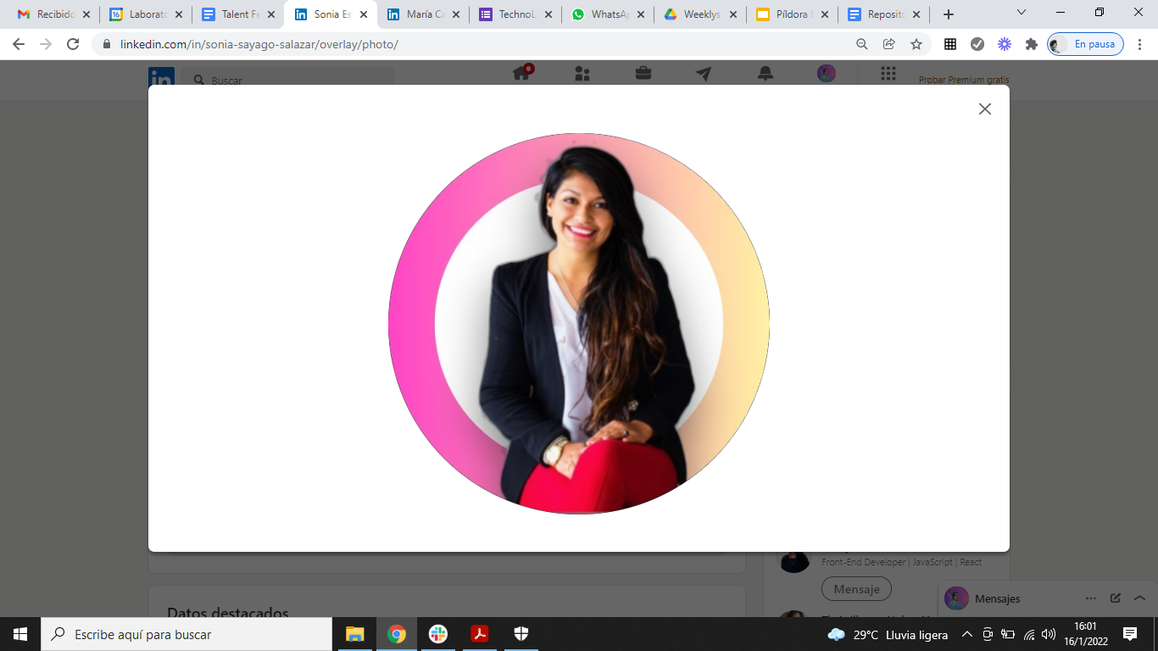
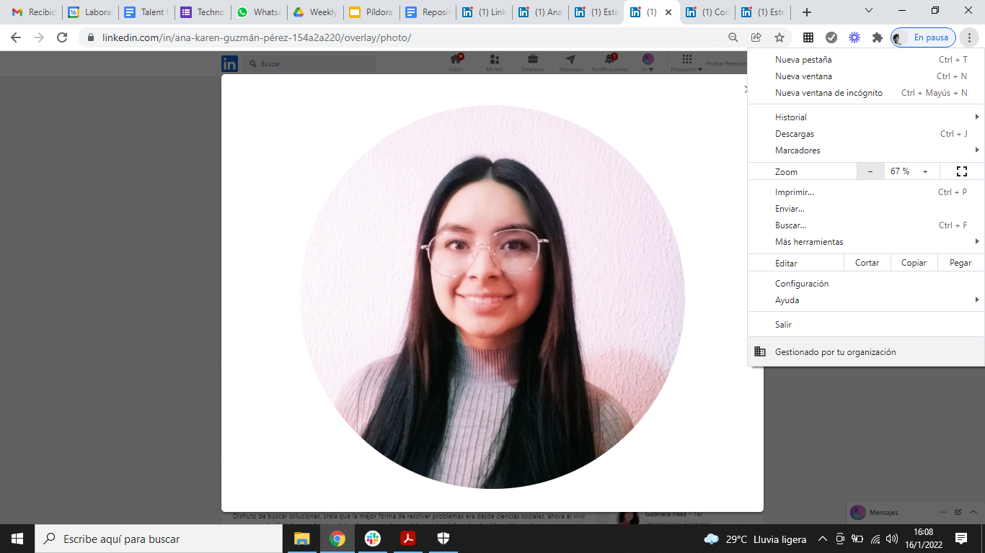
A foto…
Sua foto é a primeira coisa que os recrutadores veem no seu perfil.
O simples fato de ter uma foto aumenta consideravelmente as visitas ao seu perfil e as solicitações de conexão que você recebe.
Ao escolher uma foto de perfil, tente transmitir uma imagem profissional, próxima e amigável
Recomendações para tirar uma foto profissional em casa

Slide 10
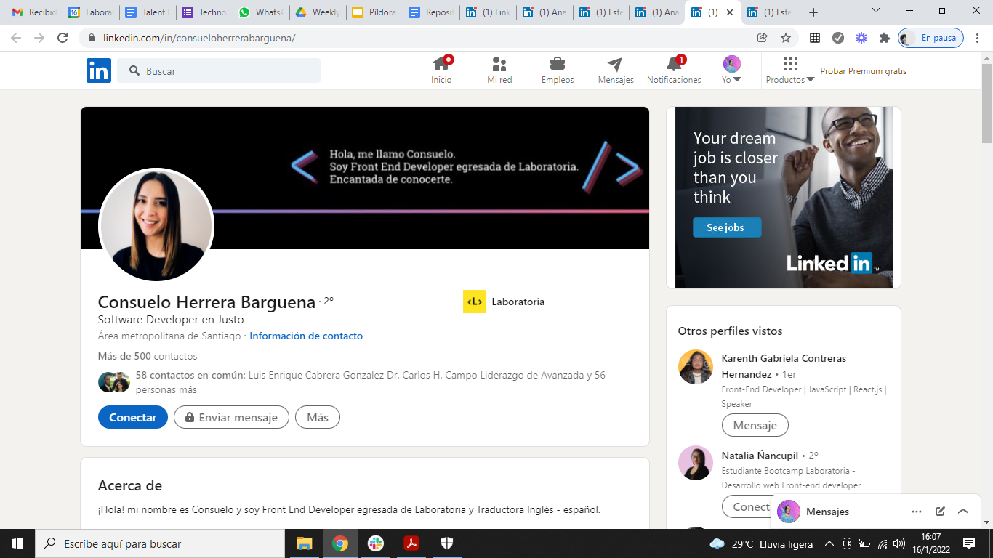
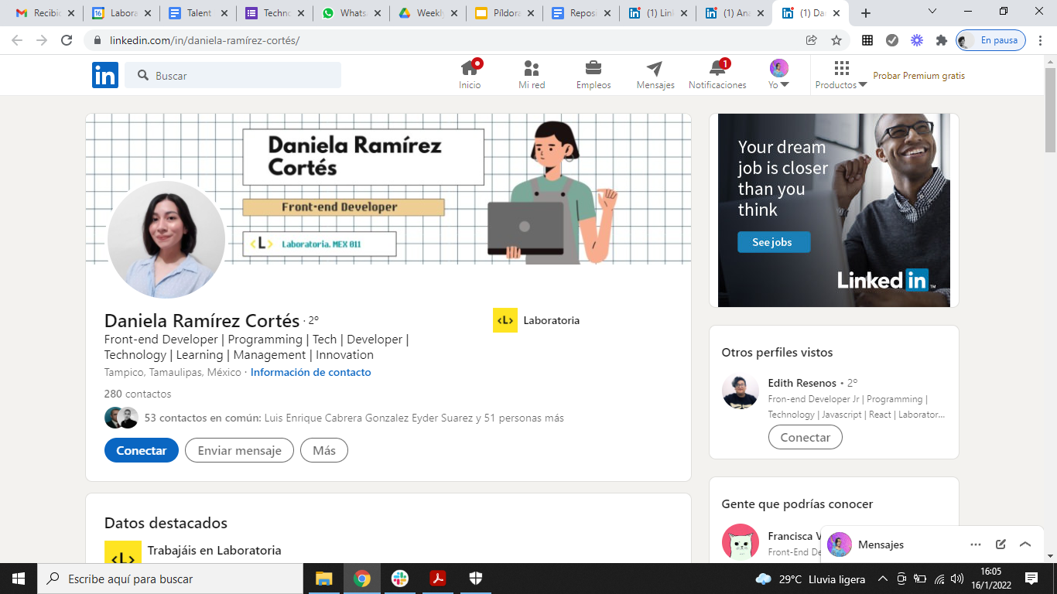
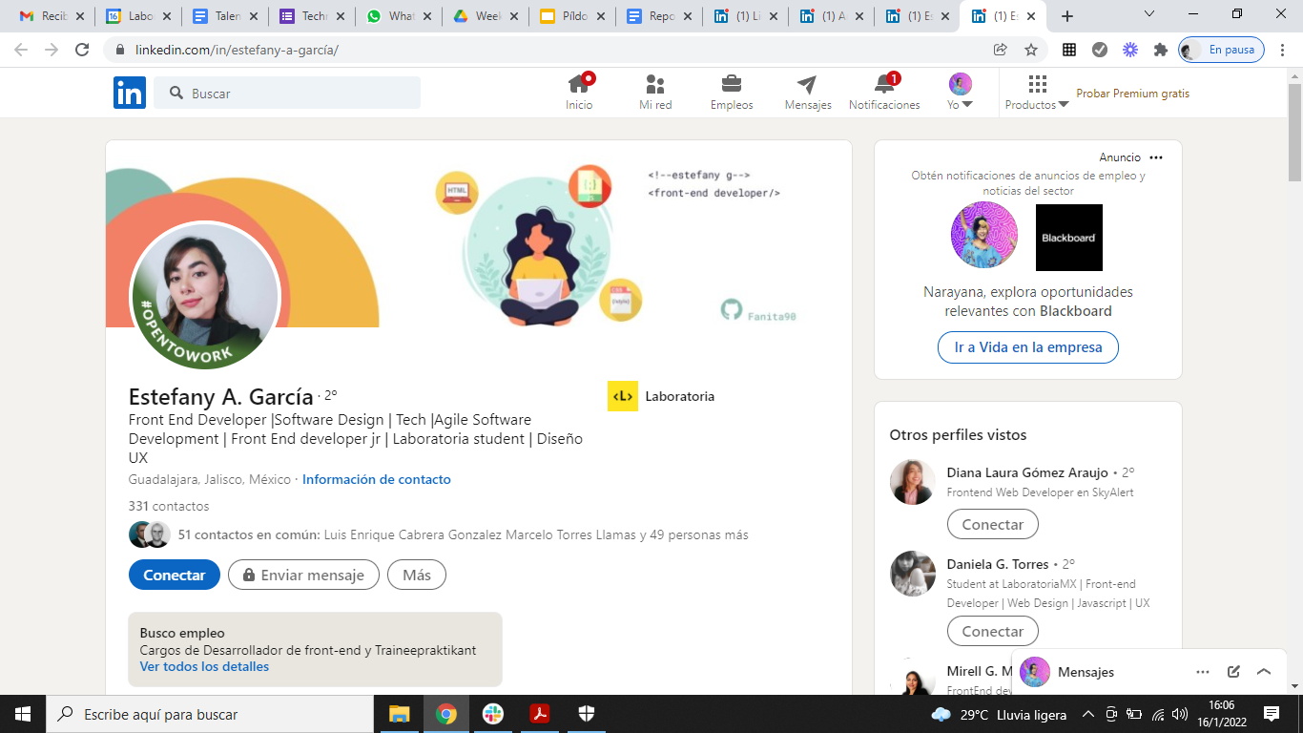
A imagen de fundo
A imagem de fundo é um dos grandes recursos que o LinkedIn oferece: não a desperdice e personalize-a!
Com isso você terá:
Diferencie-se de outros profissionais
Mostre sua proposta de valor em um único “golpe de olho” e desde o primeiro momento
Você tornará seu perfil mais atraente
Você vai mostrar seu profissionalismo

Slide 11

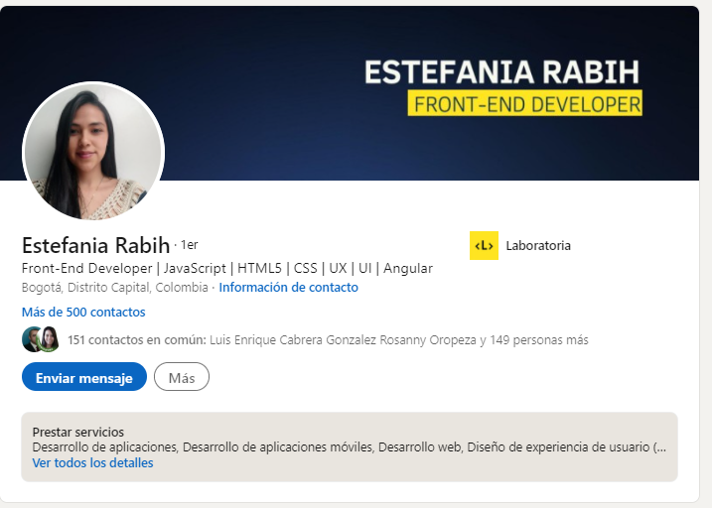
O título
O título do seu perfil é o texto que aparece logo abaixo do seu nome. Sim,
Você pode mencionar seu cargo e pronto, mas isso não refletiria suas habilidades ou o que você traz profissionalmente. Além da foto do perfil, o título é o elemento mais importante para causar uma boa impressão.
Que seja breve
O título deve resumir o que você faz em poucas palavras (220 caracteres).
Que tenha gancho
O título é como o seu slogan ou cartão de visita e não deve deixar ninguém indiferente. Defina-se como profissional; diferencie-se; e atraia a atenção de seus visitantes.
O título deve refletir sua personalidade e o que você faz
Escreva um título profissional que o descreva de maneira geral e de acordo com o que deseja fazer no trabalho.
Tecnologia
Inclua o setor em que você trabalha ou deseja trabalhar
Adicione também o seu país e cidade de residência.
Que seja 100% você
Torne-o único e inclua palavras-chave.

Slide 12
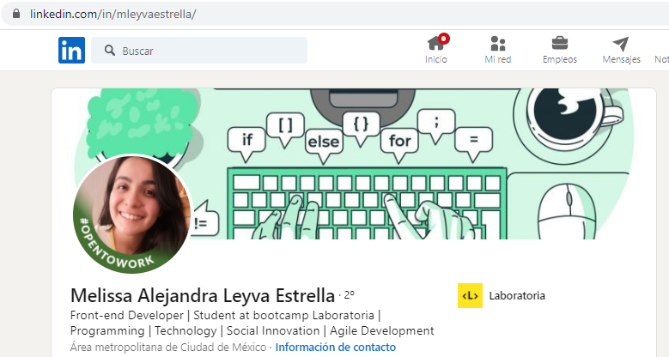
Sua URL personalizada
Personalize o link de acesso ao seu perfil público ou URL do LinkedIn.
É aconselhado utilizar uma abreviatura do seu nome ou marca pessoal.
Você pode usar entre 3 e 100 caracteres no máximo sem usar espaços, acentos, símbolos ou caracteres especiais.
Por exemplo, Melissa Alejandra Leyva Estrella, poderia ter um link personalizado como:
linkedin.com/melissaleyva
linkedin.com/melileyvae
linkedin.com/in/mleyvaestrella/

Slide 13

Sobre você…
<Profissional com mais de 20 anos de experiência> Parece familiar? Uma declaração genérica não mostra às pessoas quem você é, com o que você contribui ou o quanto você gosta de seu trabalho, ingredientes essenciais para ganhar a confiança de recrutadores e empregadores em potencial.
A protagonista é você
Não há problema em falar apenas sobre você: você está criando sua marca pessoal.
Conta uma história
É a sua oportunidade de se tornar conhecido. Fale sobre objetivos e as coisas que você gosta.
Escrever em primeira pessoa
Um trecho na terceira pessoa pode parecer impessoal. Não seja formal e seja você mesmo.

Slide 14



Considerar...
Não escreva muitos parágrafos.
Use uma linguagem simples, sem jargão profissional ou termos excessivamente técnicos.
Você deve ter em mente, especialmente se você está começando a construir sua rede de contatos, que esta introdução é um meio que deve ser escrito de forma vibrante e que convida e inspira os profissionais da rede a entrarem em contato direto com você e assim chegar a mais pessoas.
Você tem que escrever o que diria a alguém que lhe pedisse para dizer quem você é em um minuto.

Slide 15
Experiência de trabalho
👉 Para cada cargo ocupado, você deve incluir:
A descrição da função ou posição
Tipo de emprego, ou seja, se foi em período integral, meio período ou estágio
O nome da empresa ou empregador
Cidade e país onde trabalhou
Datas em que você desempenhou essa função
Função principal que você executou
Habilidades que você adquiriu neste trabalho
Destaque as conquistas com as quais você se sente especialmente satisfeito
Se possível, inclua conteúdo multimídia para aprimorar o que você escreveu.
Nesta seção você deve destacar seu histórico de trabalho. Como apresentar sua experiência?

Slide 16
Algumas tips
Apresentar informações em linguagem clara, simples e concisa
Liste os cargos que ocupou em ordem cronológica, ou seja, do cargo mais recente ao cargo mais antigo
Se você teve pausas profissionais significativas, também pode adicioná-las e explicá-las em seu perfil, como pausas profissionais para trabalho voluntário, estudos ou ano sabático.
Se você não tem experiência anterior e está começando a construir sua experiência profissional e não tem experiência ou práticas profissionais para incluir nesta seção, é recomendável incluir os projetos que você desenvolveu durante a Certificação da Laboratoria.
Caso tenha experiência anterior em outras áreas, é recomendável incluí-las, destacando suas conquistas e as habilidades que conseguiu desenvolver.

Slide 17
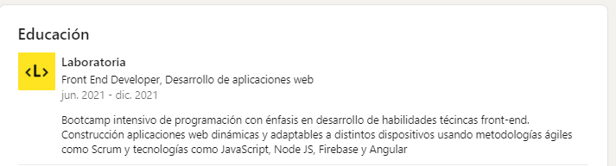
Educação
Primeiro, adicione a instituição educacional.
Em seguida, o título ou grau obtido.
O campo de estudo, como: programação, design, finanças.
O ano de início e conclusão dos estudos.
Qualificação obtida quando é especialmente notável, por exemplo graduada com honras.

Slide 18
Licenças e certificações
Cursos e certificações não devem ficar de fora, pois são indicadores do seu desejo de se atualizar profissionalmente, aprofundando seus conhecimentos ou por meio da especialização ⇒ Learnability.
Adicione todas as informações relacionadas à educação complementar, que inclui os cursos e certificações concluídos ou em andamento e que estejam claramente relacionados à carreira, área de estudo ou área de trabalho.
Recomenda-se que todos os estudos complementares que não estejam relacionados a esses aspectos profissionais sejam omitidos desta seção nas informações do perfil.

Slide 19
Habilidades
No seu perfil do LinkedIn você pode divulgar suas áreas de atuação listando
aquelas habilidades que você desenvolveu profissionalmente. Além disso, esses
competências podem ser verificadas ou validadas pela sua rede de contactos, dando maior credibilidade à sua experiência profissional, o que aumenta a visibilidade do seu perfil. As habilidades podem ser segmentadas em diferentes grupos:
De acordo com sua área de especialização ou setor, como
frontend, UX/UI, backend, cybersecurity.
De acordo com as tecnologias que você sabe usar, como edição de vídeo, CRM, linguagem de programação, frameworks, bases de dados, nível de manejo (domínio).
De acordo com habilidades sociais ou interpessoais, como criatividade, colaboração, capacidade de aprendizado, inteligência emocional, entre muitas outras.

Slide 20
Recomendações de otrxs
As empresas querem trabalhar com pessoas em quem confiam, e não há melhor maneira de ganhar confiança do que mostrar a elas que você faz bem o seu trabalho. Tente obter recomendações de pessoas que atestam sua experiência/habilidades.
Pessoas chaves
Recomendações devem ser sempre solicitadas a quem trabalhou ou interagiu com você em nível profissional. Ex: líderes, colegas, mentores, clientes.
Destaque seus pontos fortes
Os recrutadores tendem a apelar para os candidatos através do uso de booleanos (habilidades-chave), peça à pessoa que escreve recomendações para descrever suas realizações com clareza.
De um toque personalizado
Peça para eles falarem sobre você como uma “Analista de dado” e seu estilo de trabalho único.

Slide 21
Obrigada!
Nenhum trabalho é inatingível se você tiver a convicção e o compromisso de fazer o trabalho necessário para consegui-lo ✨.

